Slide 1

Implementación y Análisis de Algoritmos de Búsqueda y Ordenamiento en Java (GRUPO 5)

Slide 2
Introducción
En el universo de la programación, la implementación y diseño de algoritmos eficientes es esencial para desarrollar aplicaciones robustas y rápidas. Los algoritmos de búsqueda y ordenamiento ocupan un lugar destacado por su amplia aplicabilidad e impacto significativo en el rendimiento de los sistemas. El lenguaje de programación Java, proporciona un entorno ideal para poner en práctica estos algoritmos.

Slide 3
Objetivos Generales
Implementación y análisis de algoritmos de búsqueda y ordenamiento en Java.

Slide 4
Objetivos Específicos
Implementar algoritmos de búsqueda secuencial y búsqueda binaria.
Implementar algoritmos de ordenamiento burbuja, inserción y selección.
Describir en pseudocódigo la lógica de funcionamientos de los algoritmos y utilizar. la notación Big O para analizar la complejidad temporal en el mejor, caso promedio y peor caso.
Comparar el rendimiento de los algoritmos con casos de prueba para calcular tiempos de ejecución y su variación con diferentes tamaños de datos.

Slide 5
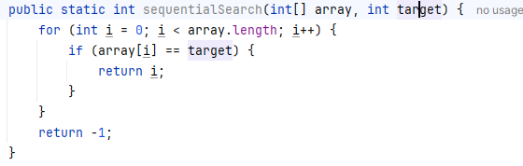
Implementación de algoritmo de búsqueda secuencial
Para ejemplificarlo en este documento se utiliza un array como estructura de datos que se utiliza como parámetro de entrada junto con el elemento a buscar dentro de ese arreglo.
En el ejemplo anterior, se recorre el array para buscar el elemento (target) que se desea encontrar, devuelve -1 si no le encuentra y en pseudocódigo los pasos serían los siguientes:
Búsqueda secuencial:
Para cada elemento en el array:
Si el elemento es igual al objetivo:
Retorna el índice
Retorna -1 si no lo encuentra

Slide 6
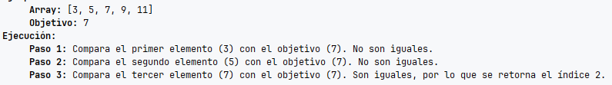
Ejemplo de ejecución:
La complejidad temporal de este algoritmo es la siguiente:
Mejor caso: O(1) (si el elemento está al principio)
Peor caso: O(n) (si el elemento está al final o no está en el array)
Caso promedio: O(n)
En el ejemplo anterior la complejidad temporal es el caso promedio O(n) ya que tiene que recorrer el arreglo en 3 iteraciones, si el elemento a buscar es (target=3) la complejidad sería O(1) ya que está al principio y recorre el arreglo 1 vez y el peor caso es cuando el elemento a buscar no está (retorna -1) o si está en la última posición (target=11) ya que debe recorrer todo el arreglo.
Ventajas: Simple de implementar y funciona con arrays no ordenados.
Desventajas: Ineficiente para arrays grandes, ya que en el peor caso requiere revisar todos los elementos.

Slide 7
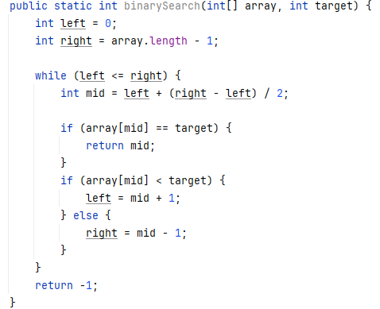
Implementación de búsqueda binaria
Para ejemplificarlo en este documento, se muestra abajo un método Java que recibe como entrada un array de enteros y el elemento objetivo que se desea buscar.
En pseudocódigo se resume así:
Mientras left <= right:
mid = (left + right) / 2
Si array[mid] es igual al objetivo:
Retorna mid
Si array[mid] es menor que el objetivo:
Ajusta left a mid + 1
De lo contrario:
Ajusta right a mid - 1
Retorna -1 si no se encuentra

Slide 8
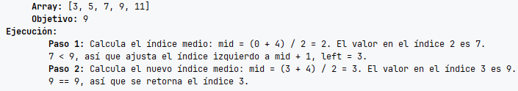
Ejemplo de ejecución:
La complejidad temporal de este algoritmo es la siguiente:
Mejor caso: O(1) (si el objetivo está en el medio)
Peor caso: O(log n) (se divide el array en mitades)
Caso promedio: O(log n)
Para calcular cuántos pasos como máximo se requieren, se usa logaritmo base 2 de 5:
Log2(5) ≈2.32 Esto significa que puede tomar un máximo de 3 pasos en el peor caso y 2 a 3 en el caso promedio.
Ventajas: Alta eficiencia, especialmente en grandes conjuntos de datos, y simplicidad.
Desventajas: Requiere listas ordenadas y no es adecuada para listas dinámicas o estructuras no secuenciales.

Slide 9
Comparación entre algoritmo de búsqueda secuencial y búsqueda binaria con diferentes tamaños de arreglos, obteniendo el tiempo de ejecución.
Para el método de la búsqueda binaria se sumará el tiempo de ordenamiento (Arrays.sort() que utiliza el algoritmo de búsqueda Quicksort para tipos primitivos como int y Timsort para objetos).

Slide 10
Tamaño del arreglo | Secuencial (ns) | Ordenamiento (ns) | Binaria (ns) | Total, binaria (ns) | Mejor tiempo | Peor tiempo
10 | 2326200 | 2366500 | 4400 | 2370900 | SECUENCIAL | BINARIA
20010 | 577800 | 12660300 | 2500 | 12662800 | SECUENCIAL | BINARIA
40010 | 895900 | 8314600 | 3100 | 8317700 | SECUENCIAL | BINARIA
60010 | 438500 | 8126100 | 1300 | 8127400 | SECUENCIAL | BINARIA
80010 | 233700 | 7497700 | 1800 | 7499500 | SECUENCIAL | BINARIA
100010 | 70600 | 8447900 | 1900 | 8449800 | SECUENCIAL | BINARIA
120010 | 44400 | 10632900 | 1600 | 10634500 | SECUENCIAL | BINARIA
140010 | 67700 | 8832900 | 1400 | 8834300 | SECUENCIAL | BINARIA
160010 | 31400 | 9935500 | 1100 | 9936600 | SECUENCIAL | BINARIA
180010 | 34900 | 11200200 | 1100 | 11201300 | SECUENCIAL | BINARIA
200010 | 185500 | 13322000 | 1600 | 13323600 | SECUENCIAL | BINARIA
220010 | 66000 | 13911400 | 1600 | 13913000 | SECUENCIAL | BINARIA
240010 | 44400 | 15787700 | 1300 | 15789000 | SECUENCIAL | BINARIA
260010 | 113300 | 16456500 | 2200 | 16458700 | SECUENCIAL | BINARIA
280010 | 143900 | 16932200 | 2100 | 16934300 | SECUENCIAL | BINARIA
300010 | 56400 | 17808400 | 1100 | 17809500 | SECUENCIAL | BINARIA
320010 | 76100 | 19331300 | 1800 | 19333100 | SECUENCIAL | BINARIA
340010 | 65200 | 21218200 | 4000 | 21222200 | SECUENCIAL | BINARIA
360010 | 104300 | 21865600 | 1300 | 21866900 | SECUENCIAL | BINARIA
380010 | 74800 | 23491800 | 2300 | 23494100 | SECUENCIAL | BINARIA
400010 | 82100 | 27156200 | 2200 | 27158400 | SECUENCIAL | BINARIA
420010 | 173000 | 26348700 | 2000 | 26350700 | SECUENCIAL | BINARIA
440010 | 90500 | 27665700 | 1700 | 27667400 | SECUENCIAL | BINARIA
460010 | 119600 | 29966000 | 1900 | 29967900 | SECUENCIAL | BINARIA
480010 | 149800 | 29782000 | 5400 | 29787400 | SECUENCIAL | BINARIA
500010 | 111900 | 31567100 | 2100 | 31569200 | SECUENCIAL | BINARIA
520010 | 198400 | 31811800 | 3000 | 31814800 | SECUENCIAL | BINARIA
540010 | 126100 | 33301900 | 1900 | 33303800 | SECUENCIAL | BINARIA
560010 | 112200 | 34478100 | 2000 | 34480100 | SECUENCIAL | BINARIA
580010 | 181700 | 36664800 | 3800 | 36668600 | SECUENCIAL | BINARIA
600010 | 180800 | 37548000 | 2000 | 37550000 | SECUENCIAL | BINARIA
620010 | 146600 | 38568300 | 2100 | 38570400 | SECUENCIAL | BINARIA
640010 | 551500 | 39789500 | 2200 | 39791700 | SECUENCIAL | BINARIA
660010 | 222000 | 43182300 | 3200 | 43185500 | SECUENCIAL | BINARIA
680010 | 332200 | 43228900 | 2900 | 43231800 | SECUENCIAL | BINARIA
700010 | 173500 | 44871000 | 2600 | 44873600 | SECUENCIAL | BINARIA
720010 | 338400 | 46584100 | 2500 | 46586600 | SECUENCIAL | BINARIA
740010 | 368800 | 46915700 | 3800 | 46919500 | SECUENCIAL | BINARIA
760010 | 186500 | 48451300 | 4000 | 48455300 | SECUENCIAL | BINARIA
780010 | 319100 | 50707300 | 2200 | 50709500 | SECUENCIAL | BINARIA
800010 | 1063500 | 50946100 | 2600 | 50948700 | SECUENCIAL | BINARIA
820010 | 391600 | 51741900 | 2500 | 51744400 | SECUENCIAL | BINARIA
840010 | 651100 | 52958500 | 2300 | 52960800 | SECUENCIAL | BINARIA
860010 | 431800 | 55402200 | 2300 | 55404500 | SECUENCIAL | BINARIA
880010 | 220400 | 56785900 | 2700 | 56788600 | SECUENCIAL | BINARIA
900010 | 335600 | 58613200 | 4500 | 58617700 | SECUENCIAL | BINARIA
920010 | 421800 | 59021400 | 2100 | 59023500 | SECUENCIAL | BINARIA
940010 | 1132600 | 61947600 | 5700 | 61953300 | SECUENCIAL | BINARIA
960010 | 308800 | 64142100 | 2300 | 64144400 | SECUENCIAL | BINARIA
980010 | 499500 | 65285500 | 2700 | 65288200 | SECUENCIAL | BINARIA

Slide 11
Los tiempos de la tabla anterior están en nanosegundos, el tiempo de ejecución de la búsqueda binaria parece ser menor que el de la secuencial en la mayoría de los casos; pero sumándole el tiempo de ejecución del ordenamiento del arreglo a la búsqueda binaria el tiempo total es mayor.

Slide 12
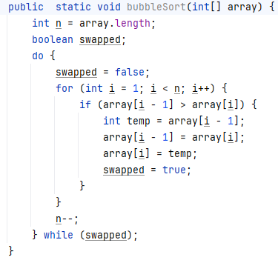
Implementación de algoritmo de ordenamiento burbuja Abajo se encuentra un ejemplo con método java que recibe un array de enteros como parámetro de entrada y realiza el ordenamiento usando el algoritmo de la burbuja.

Slide 13
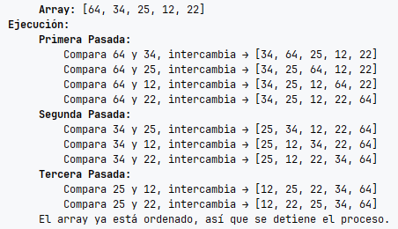
En pseudocódigo se resume así: Repite mientras haya intercambios: Para cada elemento en el array: Si el elemento es mayor que el siguiente: Intercambia los elementos Ejemplo:

Slide 14
La complejidad temporal de este algoritmo es la siguiente:
Mejor caso: O(n) (si el array ya está ordenado)
Peor caso: O(n^2) (cuando el array está en orden inverso)
Caso promedio: O(n^2)
Los pasos que tomara el ejemplo anterior se calculan así (n(n-1))/2, donde n es el tamaño del arreglo y quedaría como (5(5-1))/2 = ((5)(4))/2 = 10.

Slide 15
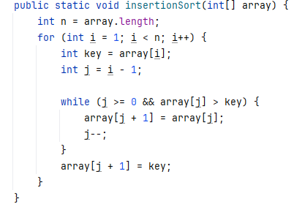
Implementación de algoritmo de ordenamiento por inserción En el método Java siguiente se muestra su aplicación:

Slide 16
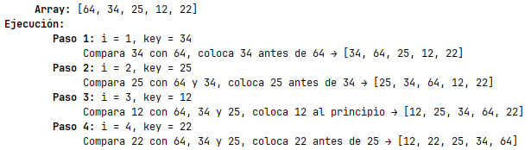
Ejemplo:
En pseudocódigo se resumiría así:
Para cada elemento desde el segundo hasta el final: Guarda el elemento actual Mueve los elementos mayores al elemento actual a la derecha Inserta el elemento en su posición correcta

Slide 17
La complejidad temporal del algoritmo es:
Mejor caso: O(n) (si el array ya está ordenado)
Peor caso: O(n^2) (cuando el array está en orden inverso)
Caso promedio: O(n^2)
El total de comparaciones que realiza el ejemplo anterior son las siguientes:
Primer paso: 1 comparación, segundo paso: 2 comparaciones, tercer paso: 3 comparaciones, cuarto paso: 3 comparaciones
Total = 1 + 2+ 3 + 3 = 9 comparaciones.
El algoritmo de ordenamiento por método de la burbuja y por inserción tienen el mismo orden de complejidad en el peor caso, pero el algoritmo de inserción tiende a ser más eficiente.

Slide 18
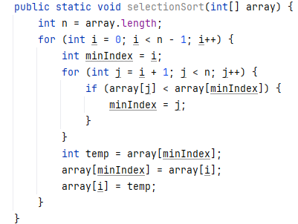
Implementación del algoritmo de ordenamiento por selección Ejemplo en Java:

Slide 19
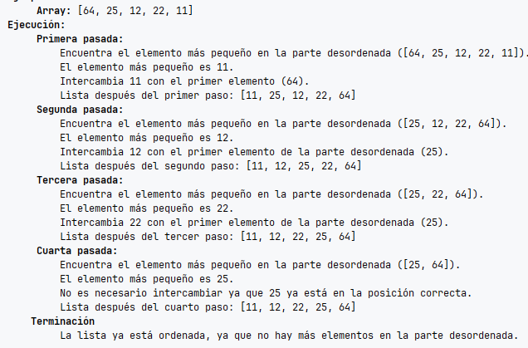
Ejemplo:
Pseudocódigo:
Para cada posición en el array: Encuentra el índice del elemento más pequeño desde la posición actual hasta el final Intercambia el elemento más pequeño con el elemento en la posición actual

Slide 20
La complejidad de este algoritmo es la siguiente:
Mejor caso: O(n^2) (si el array está en cualquier orden)
Peor caso: O(n^2)
Caso promedio: O(n^2)
En este ejemplo se realizaron 10 comparaciones (n(n-1))/2 = (5(5-1))/2 = 10
La complejidad de este algoritmo es la misma para el mejor caso, caso promedio y peor caso.

Slide 21
Comparación entre algoritmos de ordenamiento burbuja, inserción y selección
Tamaño del arreglo | Burbuja (ns) | Inserción (ns) | Selección (ns) | Mejor tiempo | Peor tiempo
10 | 2965600 | 6900 | 5300 | SELECCIÓN | BURBUJA
3010 | 21143500 | 5805700 | 6879100 | INSERCIÓN | BURBUJA
6010 | 32427400 | 9453400 | 16226600 | INSERCIÓN | BURBUJA
9010 | 102228800 | 17694400 | 18182000 | INSERCIÓN | BURBUJA
12010 | 185858700 | 9768900 | 65942900 | INSERCIÓN | BURBUJA
15010 | 287191200 | 15159200 | 99854100 | INSERCIÓN | BURBUJA
18010 | 417903600 | 23177400 | 144275200 | INSERCIÓN | BURBUJA
21010 | 571089300 | 30434500 | 196704900 | INSERCIÓN | BURBUJA
24010 | 763917200 | 40744500 | 266522300 | INSERCIÓN | BURBUJA
27010 | 989920300 | 53047800 | 337273800 | INSERCIÓN | BURBUJA
30010 | 1207671700 | 66309700 | 243619000 | INSERCIÓN | BURBUJA
33010 | 1472369800 | 76827200 | 286819700 | INSERCIÓN | BURBUJA
36010 | 2301917700 | 148354600 | 575186100 | INSERCIÓN | BURBUJA
39010 | 2421080100 | 151605200 | 449593800 | INSERCIÓN | BURBUJA
42010 | 2992010400 | 128015000 | 550384200 | INSERCIÓN | BURBUJA
45010 | 3503114600 | 176437400 | 668749500 | INSERCIÓN | BURBUJA
48010 | 4000492400 | 167594200 | 682054100 | INSERCIÓN | BURBUJA
51010 | 4385724100 | 326678800 | 965054800 | INSERCIÓN | BURBUJA
54010 | 5290578600 | 293612200 | 1034473900 | INSERCIÓN | BURBUJA
57010 | 6058732100 | 363208100 | 1183165000 | INSERCIÓN | BURBUJA
60010 | 7110280400 | 405478400 | 1287320600 | INSERCIÓN | BURBUJA
63010 | 6098358400 | 281514100 | 1125303700 | INSERCIÓN | BURBUJA
66010 | 5954439800 | 322059200 | 1182142400 | INSERCIÓN | BURBUJA
69010 | 8768013100 | 514940800 | 1486832100 | INSERCIÓN | BURBUJA
72010 | 7129720500 | 400839400 | 1413846400 | INSERCIÓN | BURBUJA
75010 | 7773782800 | 415213700 | 1614500300 | INSERCIÓN | BURBUJA
78010 | 8331135400 | 468018200 | 1698445600 | INSERCIÓN | BURBUJA
81010 | 8864001800 | 494441300 | 1763405600 | INSERCIÓN | BURBUJA
84010 | 12229519600 | 664536200 | 2619563600 | INSERCIÓN | BURBUJA
87010 | 14347121800 | 742909100 | 2845457700 | INSERCIÓN | BURBUJA
90010 | 15875050500 | 861610400 | 2984024000 | INSERCIÓN | BURBUJA
93010 | 15968645800 | 890171700 | 2979650500 | INSERCIÓN | BURBUJA
96010 | 16610249200 | 911692700 | 3180187200 | INSERCIÓN | BURBUJA
99010 | 17906349600 | 991061500 | 3339919200 | INSERCIÓN | BURBUJA

Slide 22
La tabla anterior muestra los resultados de tiempos de ejecución en nanosegundos al ordenar arreglos de diferentes tamaños y se encuentra que la mayoría tienen menor tiempo utilizando el algoritmo de ordenamiento por inserción, pero los 3 algoritmos no san tan eficientes para grandes volúmenes de datos debido a su complejidad cuadradita O(n^2) por lo que en la práctica se prefieren algoritmos más eficientes como QuickSort ó MergeSort, que tienen complejidades O(n log n).
La tabla siguiente muestra como crecería el tiempo de ejecución entre la complejidad cuadrática y logarítmica.
Tamaño del arreglo | O(n^2) | O(log n)
10 | 100 | 3.32
100 | 10,000 | 6.64
1000 | 1,000,000 | 9.97

Slide 23
CONCLUSIONES
Hemos analizado los algoritmos de búsqueda secuencial, binaria y los métodos de ordenamiento por burbuja, selección e inserción que nos revela la importancia de elegir el enfoque adecuado según el contexto y las características de los datos. La búsqueda secuencial es sencilla, se puede aplicar a diferentes colecciones y puede ser no tan eficiente para conjuntos de datos grandes. Por otro lado la búsqueda binaria es rápida, pero tiene la desventaja de que los datos deben estar previamente ordenados lo que suma tiempo si primero se ordenan los datos y luego se implementa, en el caso que analizamos concluimos que el secuencial tiene mejor tiempo debido a que la búsqueda binaria primero debe hacer un proceso de ordenamiento lo cual suma tiempo, por lo que se podría usar en los casos que sabemos que los datos están previamente ordenados para evitar el costo de ordenamiento.
En cuanto a los algoritmos de ordenamiento, cada método presenta sus propias ventajas y desventajas. El ordenamiento por burbuja es sencillo, pero poco eficiente en comparación con los algoritmos de inserción y selección, que como lo analizamos tienen mejores rendimientos sobre todo el de inserción. Todos tienen una complejidad cuadrática (el tiempo de ejecución crece cuadráticamente con el tamaño de los datos n) y en la practica son utilizados mejores algoritmos como QucikSort o MergeSort debido a que son de complejidad logarítmica (el tiempo de ejecución crece logarítmicamente con el tamaño de los datos n).
Estos algoritmos sirven en la comprensión de la eficiencia computacional, ya que permiten desarrollar habilidades críticas para abordar problemas más complejos.
El dominio de estos algoritmos es esencial para la programación y desarrollo de software, también proporciona una base para el aprendizaje de estructuras de datos y técnicas avanzadas en el ámbito de la computación. La elección del algoritmo adecuado puede significativamente hacer la diferencia entre un sistema eficiente y uno que se vuelve casi inoperante con grandes volúmenes de datos.

